Slide 1
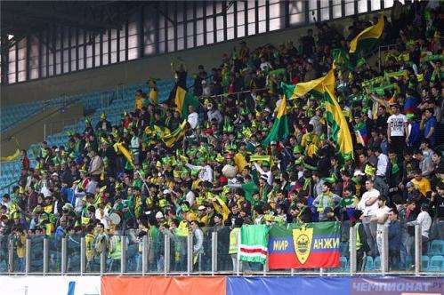
ЯВЛЕНИЕ ЭКСТРЕМИЗМА В МОЛОДЕЖНОЙ СРЕДЕ: ФАНАТ, СПОРТИВНЫЙ БОЛЕЛЬЩИК, ЭКСТРЕМИСТ
Цель проведения – профилактика экстремизма и всех его проявлений в молодежной среде.

Slide 2
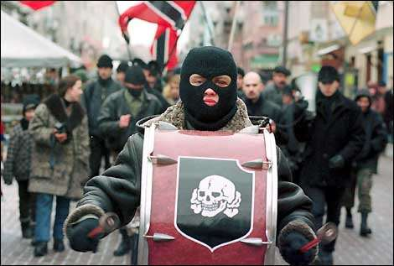
экстремизм - это приверженность крайним взглядам и мерам.
Акты насилия относятся к категории экстремистских, если:
а) они не только используются в качестве прямого способа достижения политических, идеологических и социальных целей, но и являются инструментом публичности и устрашения;
б) они направлены на то, чтобы причинить вред не непосредственному противнику, а другим людям.

Slide 3
Понимание культуры и традиций другой национальной группы - источник конструктивного межнационального сотрудничества.
С целью налаживания отношений между разными этническими и национальными группами:
1) относитесь к чужой культуре с тем же уважением с которым относитесь к собственной;
2) не судите о ценностях, убеждениях и традициях других культур
отталкиваясь от собственных ценностей.
3) никогда не исходите из превосходства своей религии над чужой религией.
4) Общаясь с представителями других верований старайтесь понимать и уважать их точку зрения.
5) Помните, что каждая культура какой бы малой она не была, имеет что предложить миру, но нет такой культуры которая бы имела монополию на все аспекты.
6) Всегда помните, что ни какие научные данные не доказывают превосходство одной этнической группы над другой.

Slide 4
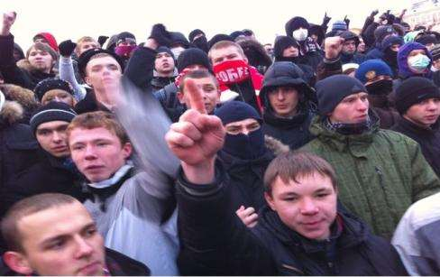
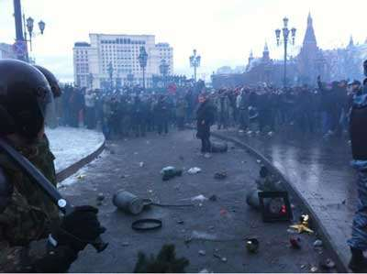
Чувство национального превосходства также рассматривается как фактор, способствующий всплескам агрессии и экстремизма, наряду с тремя культурными предпосылками, ведущими к развитию агрессии против других наций:
1) возникновение идеологии антагонизма, вызванное изначальным разделением «своя», «чужая» группа, что затем приводит к тому, что внешней группе приписываются крайне негативные, часто основанные на стереотипных представлениях черты.
2) идеология национальной безопасности, в которой непрерывная оценка опасности противника и приспособление к ней заменяется безоговорочной целью любой ценой господствовать над ним.
3) видение мира в свете питаемых войной ценностей, таких как товарищество, преданность национальная гордость или достойная цель.

Slide 5
Меры профилактики экстремизма в молодёжной среде
В соответствии со ст. 2 Федерального закона от 25.07.2002 г. № 114-ФЗ «О противодействии экстремистской деятельности» противодействие (т.е. пресечение и профилактика) экстремистской деятельности основывается на следующих принципах:
признание, соблюдение и защита прав и свобод человека и гражданина, а равно законных интересов организаций;
законность;
гласность;
приоритет обеспечения безопасности Российской Федерации;
приоритет мер, направленных на предупреждение экстремистской деятельности;
сотрудничество государства с общественными и религиозными объединениями, иными организациями, гражданами в противодействии экстремистской деятельности;
неотвратимость наказания за осуществление экстремистской деятельности.

Slide 6
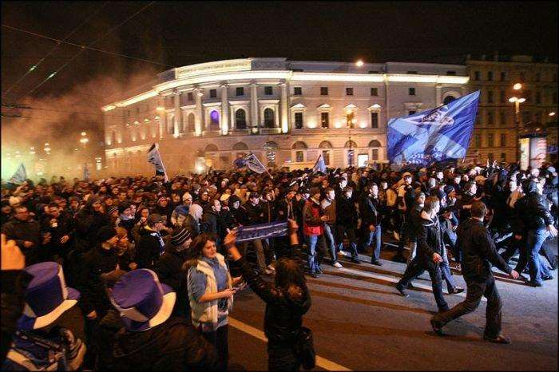
Фанаты Зенита отметили победу

Slide 7
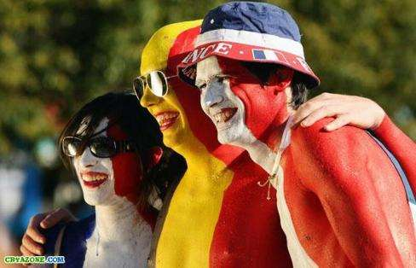

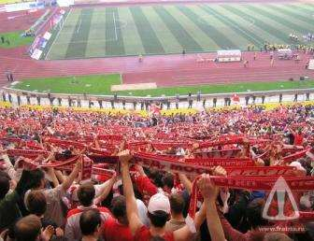
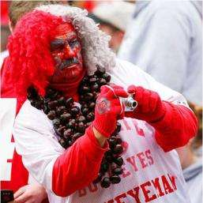
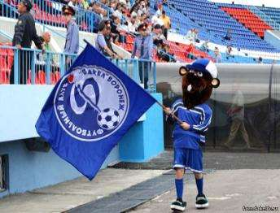
Счастливые спортивные фанаты

Slide 8
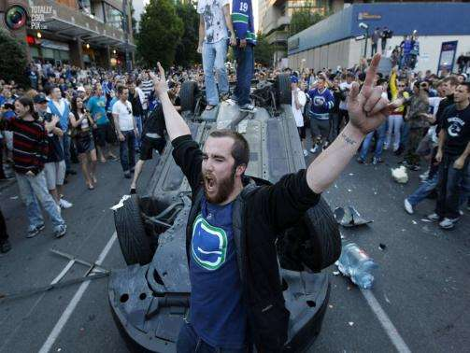
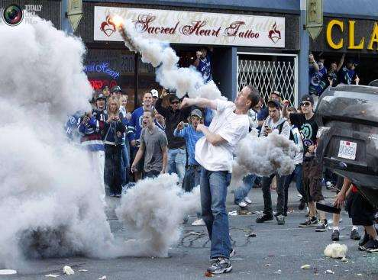
Хоккейные фанаты устроили погром в Ванкувере

Slide 9
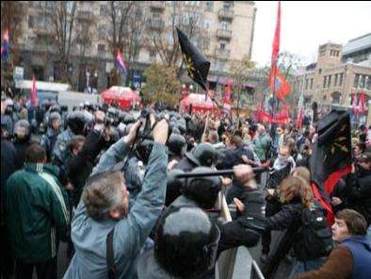
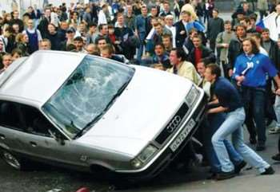
В Федеральном законе «О противодействии экстремистской деятельности» даётся следующее определение экстремизма:
- экстремистская деятельность:
а) деятельность общественных и религиозных объединений, либо иных организаций, либо редакций средств массовой информации, либо физических лиц по планированию, организации, подготовке и совершению действий, направленных на:

Slide 10
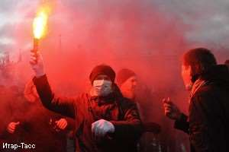
Экстремизм – это:
- насильственное изменение основ конституционного строя и нарушение целостности Российской Федерации;
- подрыв безопасности Российской Федерации;
- захват или присвоение властных полномочий;
- создание незаконных вооруженных формирований;
- осуществление террористической деятельности либо публичное оправдание терроризма;
- возбуждение расовой, национальной или религиозной розни, а также социальной розни, связанной с насилием или призывами к насилию;
- унижение национального достоинства ;

Slide 11
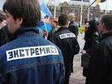
Экстремизм – это:
- применение насилия в отношении представителя государственной власти либо на угрозу применения насилия в отношении представителя государственной власти или его близких;
- нарушение прав и свобод человека и гражданина, причинение вреда здоровью и имуществу граждан в связи с их убеждениями, расовой или национальной принадлежностью, вероисповеданием, социальной принадлежностью или социальным происхождением;
- создание и (или) распространение печатных, аудио-аудиовизуальных и иных материалов (произведений);
- посягательство на жизнь государственного или общественного деятеля, совершенное в целях прекращения его государственной или иной политической деятельности либо из мести за такую деятельность;

Slide 12

Экстремизм – это:
б) пропаганда и публичное демонстрирование нацистской атрибутики или символики либо атрибутики или символики, сходных с нацистской атрибутикой или символикой до степени смешения;
в) публичные призывы к осуществлению указанной деятельности, а также публичные призывы и выступления, побуждающие к осуществлению указанной деятельности, обосновывающие либо оправдывающие совершение деяний, указанных в настоящей статье;
г) финансирование указанной деятельности либо иное содействие в планировании, организации, подготовке и совершении указанных действий, в том числе путем предоставления для осуществления указанной деятельности финансовых средств, недвижимости, учебной, полиграфической и материально-технической базы, телефонной, факсимильной и иных видов связи, информационных услуг, иных материально-технических средств.

Slide 13
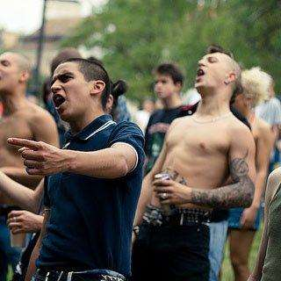
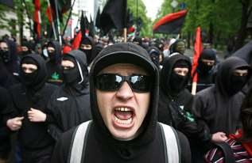
Скинхеды, как носители идей национализма.
Скинхедами или «скинами» называют участников относительно нового неформального молодежного движения, возникшего в Англии, Европе и Америке во второй половине 20 века. Слово «скинхед» произошло от слияния двух английских слов skin (кожа) и head (голова) и в буквальном переводе означает «кожаная голова».

Slide 14
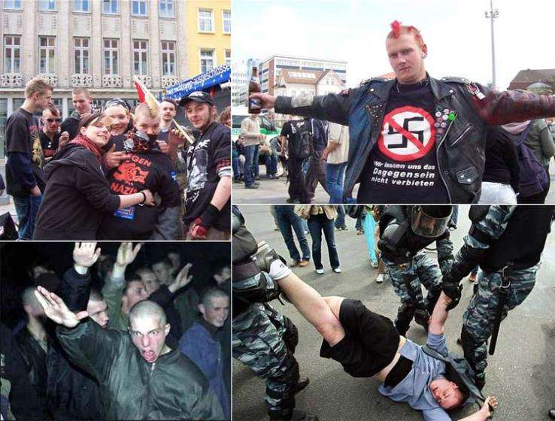
Основная идея движения: борьба за «чистоту» русской расы.

Slide 15

Основные методы работы:
агитация, распространение листовок (обычно с расистскими призывами), различные акты вандализма (рисунки свастики на видных местах, и др.), нападения на иностранцев, лиц кавказской национальности, избиения граждан СНГ, общеуголовные преступления: нанесение изображений экстремистского характера, в том числе, свастики, хулиганство, распитие спиртных напитков, участие в столкновениях с футбольными фанатами.

Slide 16
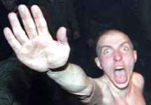

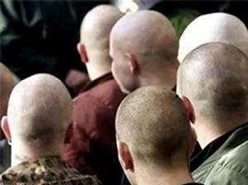
Отличительные признаки:
бритая голова (или короткая стрижка),
камуфляжная форма, куртки «бомберы» (черного цвета, внутри оранжевые), толстовки с капюшоном («Lonsdale»),
на ногах - «берцы», «гриндерсы», закатанные джинсы.
Наличие татуировок (обычно, свастика).
Все они имеют в данной среде прозвища.

Slide 17
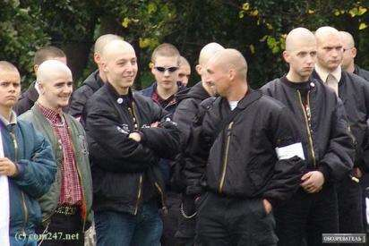
Основополагающей идеей для них является
активное неприятие инородцев, доходящее до ненависти. Здесь в полной мере проявляется открытое противостояние лицам иных рас и национальностей.
Пропаганда насилия, запугивание мирных граждан и даже представителей власти, организация погромов, терактов и убийств – эти действия направлены против всех «чужаков» одновременно Собирательный образ врага для скинов – «бремя белого человека».

Slide 18
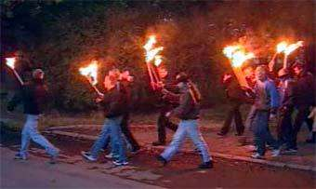
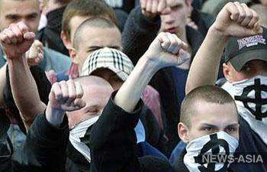
На сегодняшний день на территории России действуют свыше 35 крупных скин - группировок, которые отличаются установленными правилами поведения и жесткой дисциплиной.
В Московском регионе активно действует 23 наиболее агрессивные группы, общей численностью достигающие более 3000 участников.
В Санкт-Петербурге – около 9.
В Костроме группировки носят разрозненный характер, общая численность - около 40 человек.
Скинхеды. Факельное шествие в Петербурге.
В Костроме скинхеды напали на неформалов

Slide 19
В настоящем времени скин-сообщества существуют приблизительно в 85 городах.
В Москве в настоящее время действуют группировки: - «Скинлегион» - «Русский филиал B&H» (Blood&Honor – запрещенная в Германии нацистская организация);
- «Объединенные бригады-88» (8 – порядковый номер буквы h в латинском алфавите, и 88 означает начальные буквы приветствия «Хайль Гитлер!»).
В Костромской области активисты скин-группировок неоднократно привлекались к уголовной и административной ответственности в связи с осуществлением деятельности экстремистской направленности.

Slide 20
На территории РФ действует ряд молодёжных организаций, в отдельных акциях которых усматриваются признаки экстремистской деятельности.
1. Авангард красной молодежи (АКМ);
2. Протестное гражданское движение «Оборона»;
3. «Идущие без Путина»;
4. Молодежная общественная организация «Пора»;
5. Всесоюзная Молодая Гвардия Большевиков (ВМГБ);
6. РКСМ (большевики);
7. Молодежный левый фронт;
8. Российская ассоциация профсоюзных организаций студентов (РАПОС);
9. «Евразийский Союз Молодежи»;
10. «Социалистическое сопротивление за рабочий интернационал» (СС);
11. Союз коммунистической молодежи (СКМ);
12. Центр общественных инициатив «УРА!» (Утро-Родина-Атака);
13. Союз молодежи «За Родину»;
14. Российская демократическая партия «Наш выбор»;
15. Независимая ассоциация студентов «Я думаю»;
16. Молодежное правозащитное движение.

Slide 21




Праворадикальные (националистические) молодежные организации
Народная национальная партия (ННП)
Русское национальное единство (РНЕ)
Движение против нелегальной иммиграции (ДПНИ)
Славянский союз
Народно-державная партия России

Slide 22
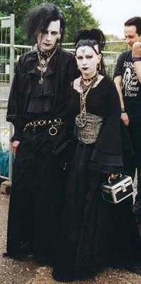
Приверженцы сатанистских и демонических культов.
Ключевой признак этих культов – все сатанистские и демонические вероучения считают, что объект их поклонения является в мире основной причиной зла и смерти. Адепты откровенных сатанистских сект поклоняются и служат злу и, что особенно для них характерно, ненавидят православие, негативно относятся ко всем культурообразующим традиционным религиям.

Slide 23
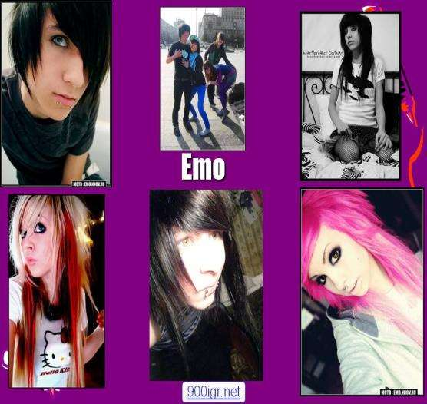
Субкультура ЭМО
Внешний вид: черные длинные волосы, большая крашеная чёлка, различного рода металлические украшения, неформальная одежда. Депрессия, самоуничтожение, протест против взрослых. Выражается протест в суицидальном поведении. Авторитет имеют те представители ЭМО, которые имели большее количество попыток суицида.

Slide 24



Национал-большевистская партия (НБП).
Отличительный знак: серп и молот в белом круге на красном фоне.
Сущность идеологии: «Испепеляющая ненависть к античеловеческой системе троицы: либерализма, демократии, капитализма. Человек восстания, национал-большевик видит свою миссию в разрушении системы до основания. На идеалах духовной мужественности, социальной и национальной справедливости будет построено традиционалистическое, иерархическое общество».
Основные методы действий: распространение листовок, агитация населения, выезды в Москву для участия в массовых акциях.

Slide 25



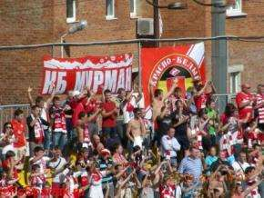
ВМЕСТЕ ПРОТИВ ЭКСТРЕМИЗМА
Терроризм и экстремизм
против молодежи,
молодежь
против терроризма и экстремизма!

